Slide 1

Исследовательская работа
«Проблема выбора профессии у молодежи»
Работа: Беляковой Марины Анатольевны
Завадской Софьи Сергеевны
учениц 10 «В» класса
Научный руководитель:
Маткина Ольга Павловна
Г. Березники 2021г.

Slide 2
Введение
Цель работы:
1) Изучение всех факторов способных повлиять на выбор профессии.
2) Исследование возможностей приобретения той или иной профессии.
Гипотеза:
Предположим, что ученики будут владеть информацией о рейтинге той или иной профессии на рынке труда, и как эта информация поможет им определиться с выбором профессии.
Задачи:
1) Провести тестирование среди своих одноклассников.
2) Выявить и рассказать о всех факторах способные повлиять при выборе профессии.
3) Изучить рейтинг актуальных и востребованных профессий.
4) Познакомится с важными профессиями
5) Обозначить практическое значение предметов обществознания

Slide 3

Глава 1. Проблема выбора профессии
Профессия — это социальная характеристика человека, указывающая на его принадлежность к определенной категории людей, которые занимаются одинаковым видом трудовой деятельности

Slide 4

Классификация профессий
Классификация профессий - объединение сходных профессий в различные группы по каким-либо признакам.
1. Человек - техника.
2. Человек - человек.
3. Человек - природа.
4. Человек – знаковая система.
5. Человек - художественный образ.

Slide 5
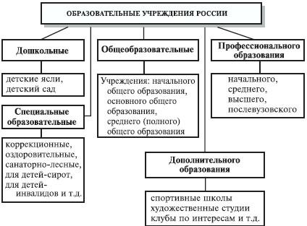
Глава 2. Образовательная система в Российской Федерации

Slide 6

Ошибки при выборе профессии
1. Не иметь о ней достоверной информации.
2. Ориентироваться только на такие признаки, как престижность и/или
доходность
3. Выбор профессии под влиянием товарищей
4. Автоматический перенос интереса к школьному предмету на будущую профессию,
5. Игнорировать собственные способности и интересы.
6. Незнание/недооценка своих физических особенностей, недостатков существенных при выборе профессии.
7. Прислушиваться к мнению людей, некомпетентных в вопросах выбора профессии.

Slide 7

Глава 3. Факторы, которые влияют на выбор профессии
1) Мнение родителей, родственников, друзей
2) Мнения школьных педагогов, позиция учителей
3) Личные профессиональные планы
4) Склонности человека
5) Знания о профессии.

Slide 8

Какие профессии пользуются популярностью у молодёжи и почему?
Аналитик данных.
Медицинские специалисты, физиотерапевты.
Специалисты по продажам и маркетингу.
Клиентские менеджеры.
Консультанты по менеджменту предприятий.
Разработчики программного обеспечения и программисты.
Ветеринары.
Создатели и дизайнеры продуктов.
Учителя, преподаватели, репетиторы, тренеры.
Бухгалтеры и аудиторы.

Slide 9
Тестирование
1.Выбрал(а) ли ты профессию?
2. Если да, то какую?
3.Если не выбрал(а), то почему? а) Плохо знаю мир профессий; б) Плохо знаю свои возможности; в) Не могу выбрать из нескольких вариантов; г) Не знаю, как выбирать профессию.
4. Что повлияло на твой выбор? а) Самостоятельно принял(а) выбор; б) Посоветовали родители; в) Посоветовали друзья; г) Жизненные обстоятельства; д) Книги и фильмы; ж) Учителя.

Slide 10
Результаты тестирования

